Slide 1
Погода от Терминатора
Веб-приложение хранения статистических данных погоды за прошедшие годы, прогноза погоды на ближайшие дни и рекомендации одежды на эти дни
Команда 3-6. Разработчики:
Дракин Антон
Покушалова Татьяна
Новиков Артём
Величко Илья
2023

Slide 2
Актуальность веб-приложения
Зависимость людей от прогноза погоды
Сложность с выбором одежды под погоду
Исследования с архивом погоды

Slide 3
Цель веб-приложения
Реализация сайта для отображения прогноза погоды, прогнозирования одежды под определенные погодные условия, хранения статистики погодных наблюдений и выявления "аномальной" погоды

Slide 4
Задачи веб-приложения
Просмотр прогноза погоды и рекомендуемой одежды
Просмотр архива прогноза погоды
Просмотр статистики аномальной погоды

Slide 5


Обзор аналогов
 |  | Погодные сервисы
Современный дизайн | + | - | -
Архив погоды | + | - | +
Функция поиска города | + | - | +
Умеренное количество рекламы | - | + | +
Рекомендации по одежде | - | - | -

Slide 6



Средства реализации. Backend

Slide 7




Средства реализации. Frontend

Slide 8
Группы пользователей
Неавторизованный пользователь
Авторизованный пользователь
Администратор

Slide 9
Сценарий для
неавторизованного
пользователя

Slide 10
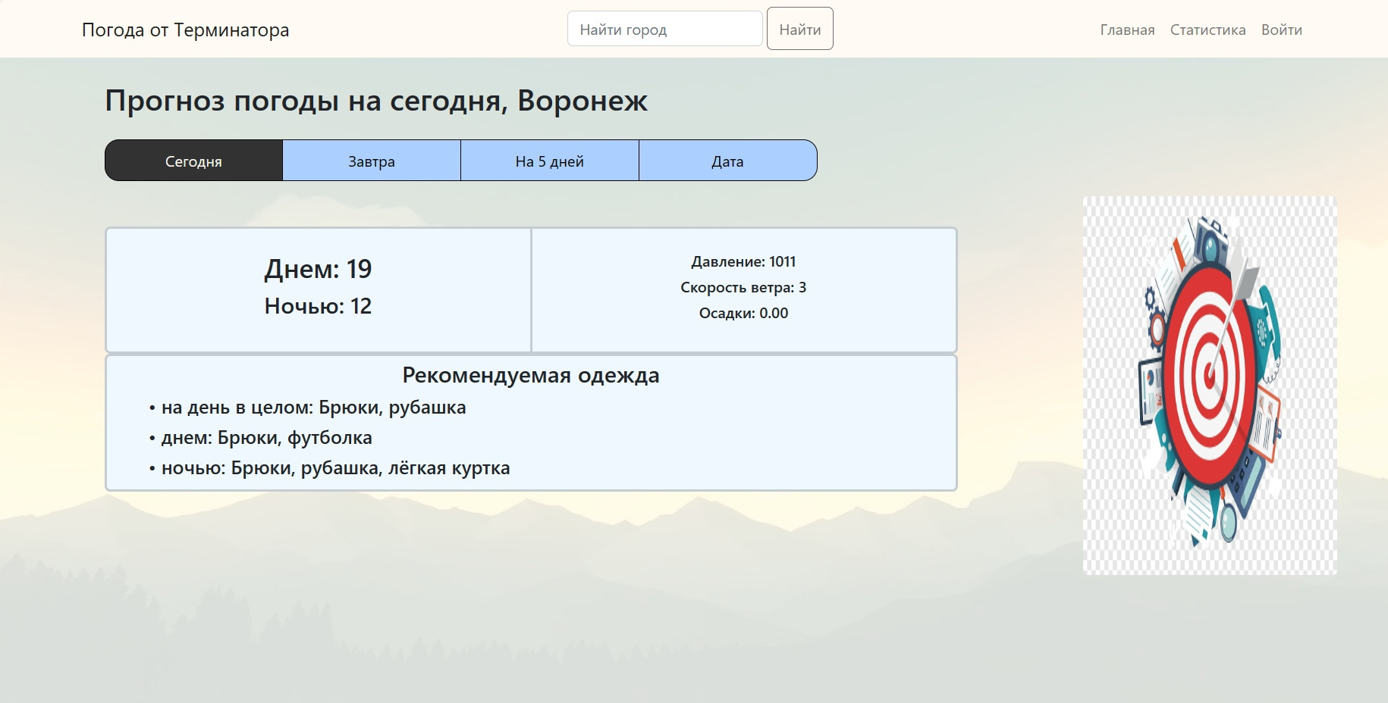
Главная страница

Slide 11
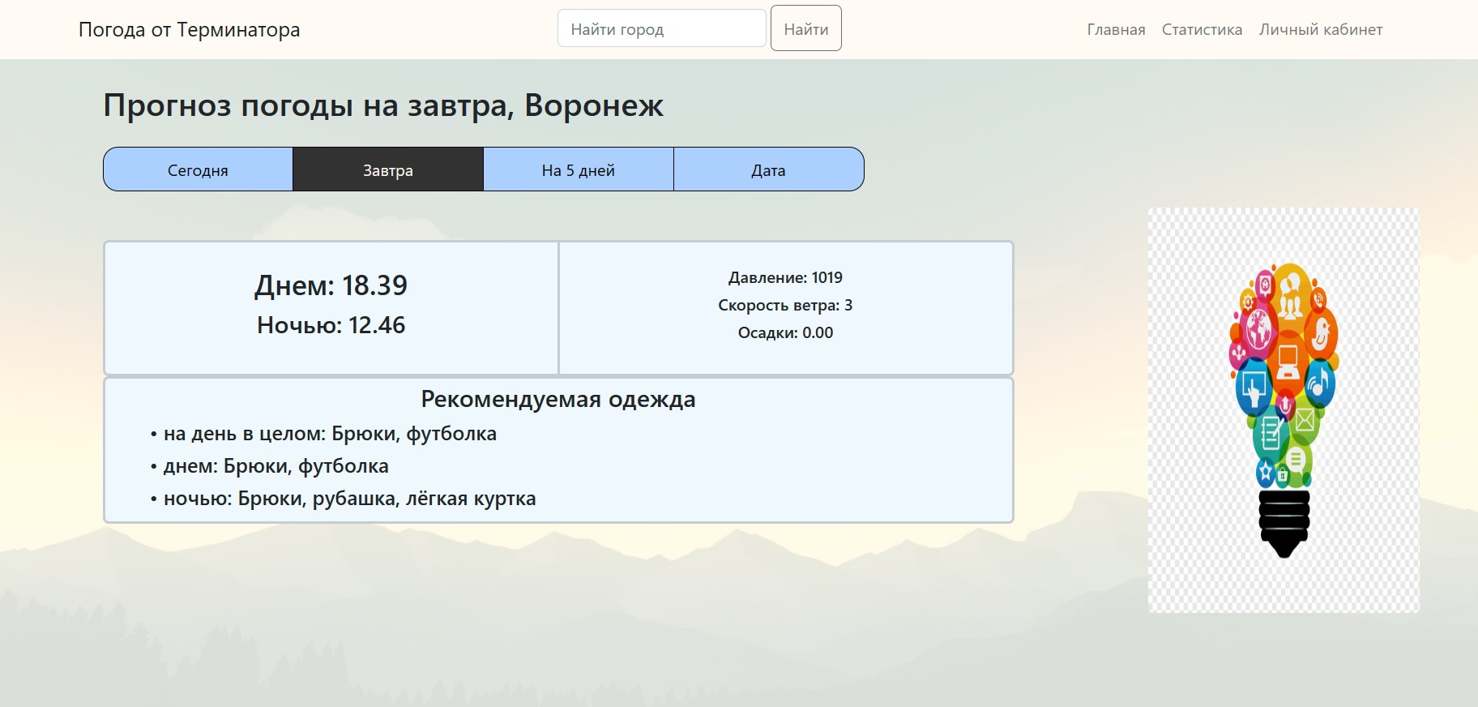
Погода на завтра

Slide 12
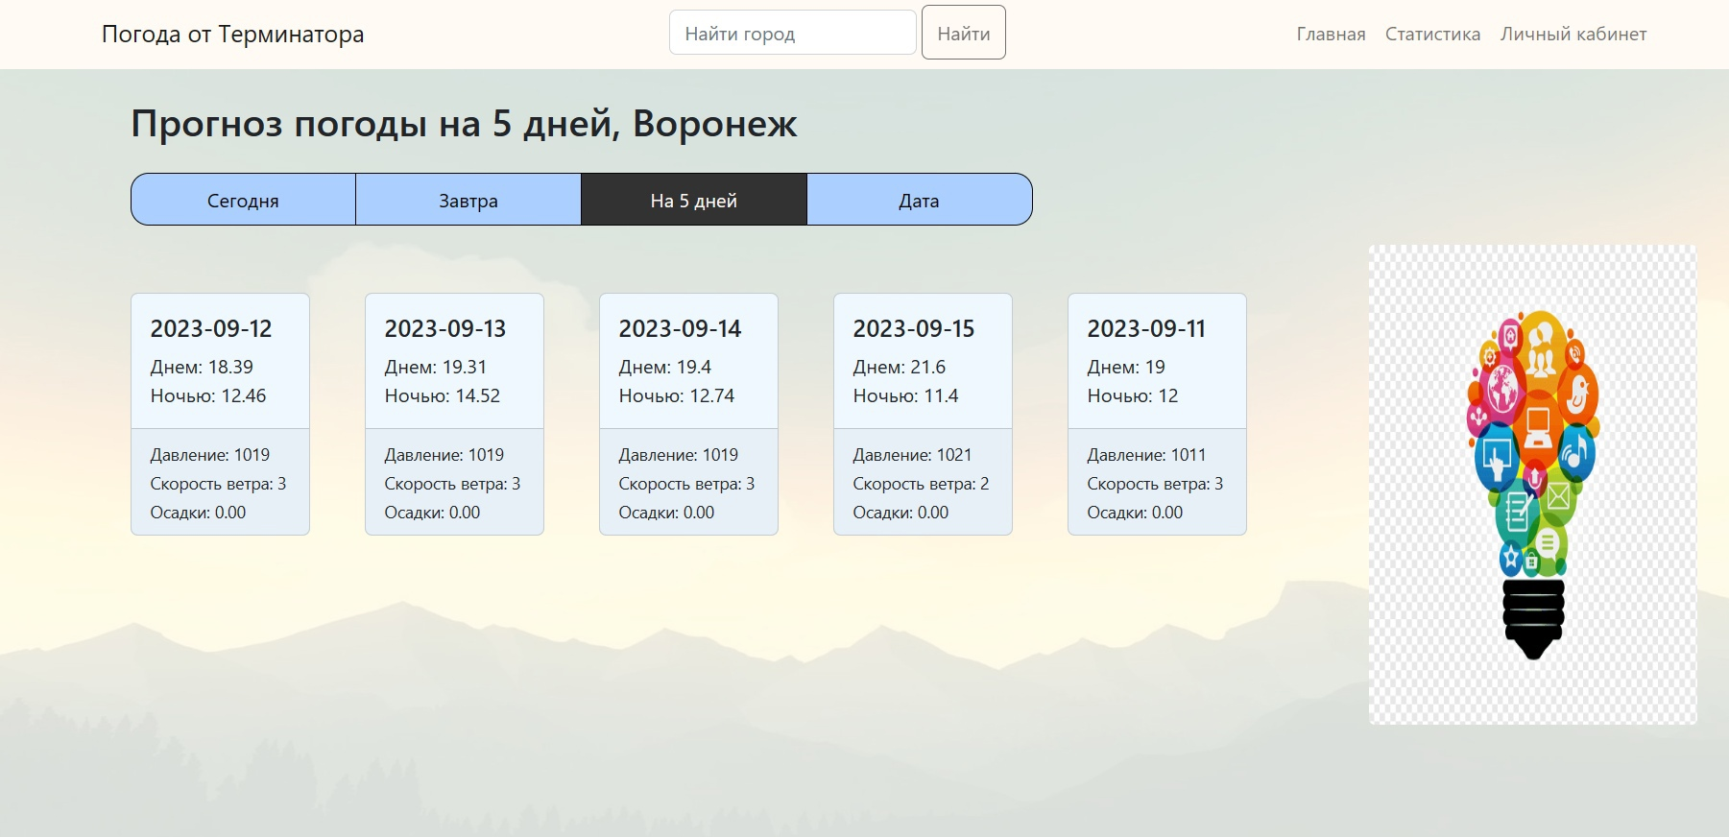
Погода на 5 дней

Slide 13
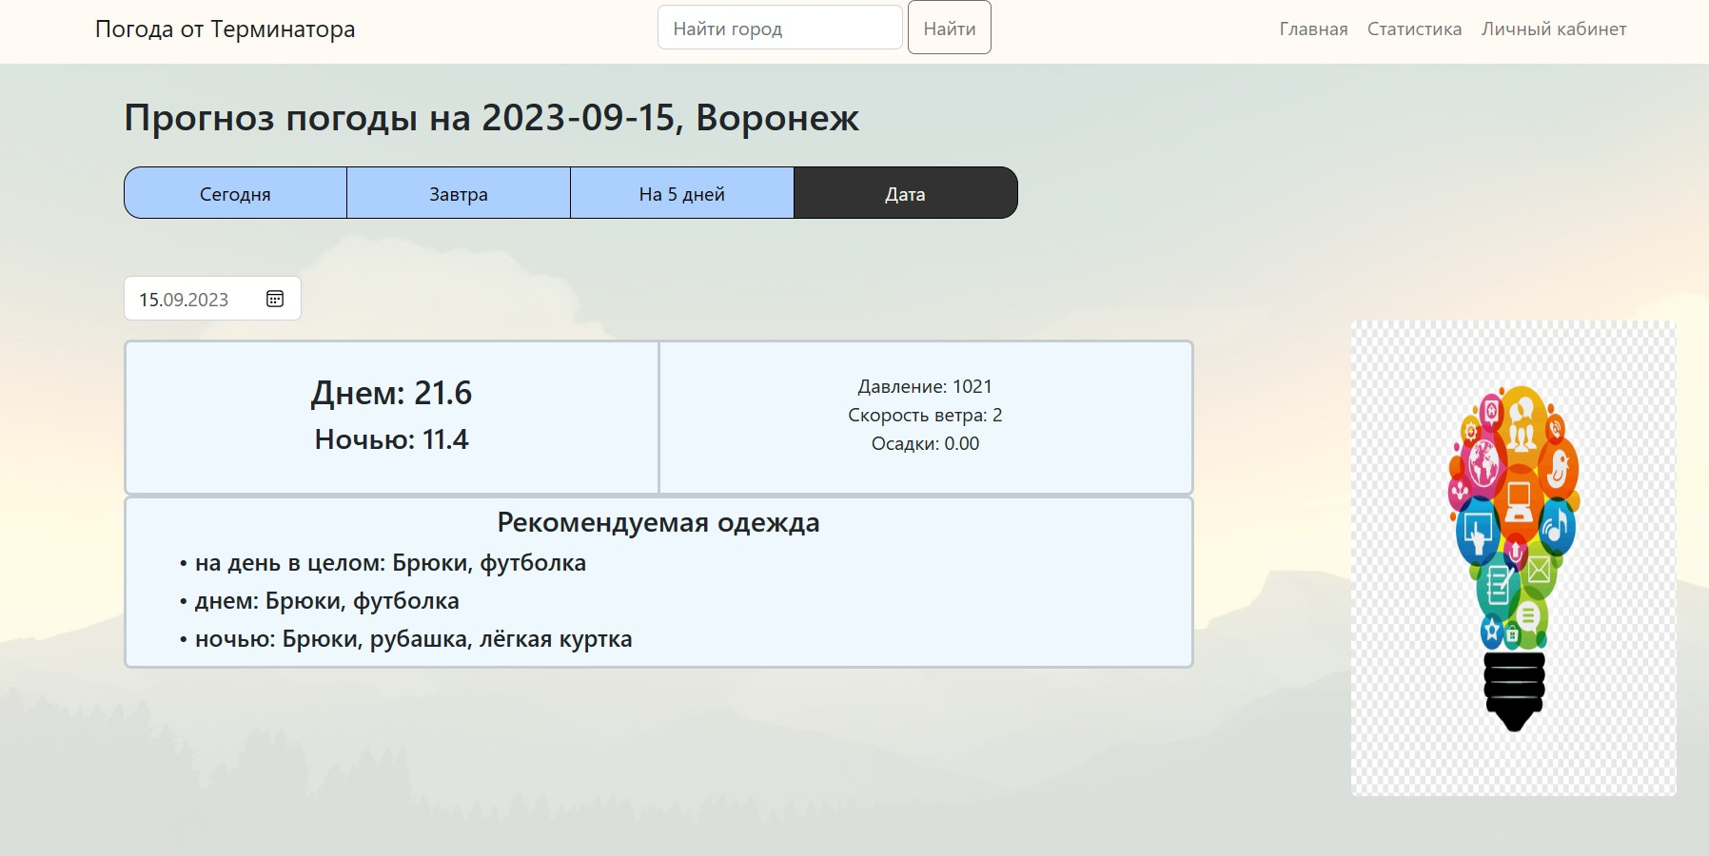
Погода на заданную дату

Slide 14
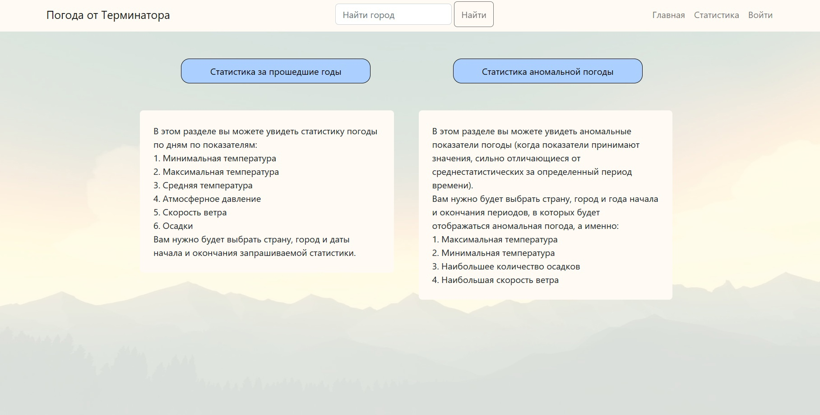
Страница выбора статистики

Slide 15
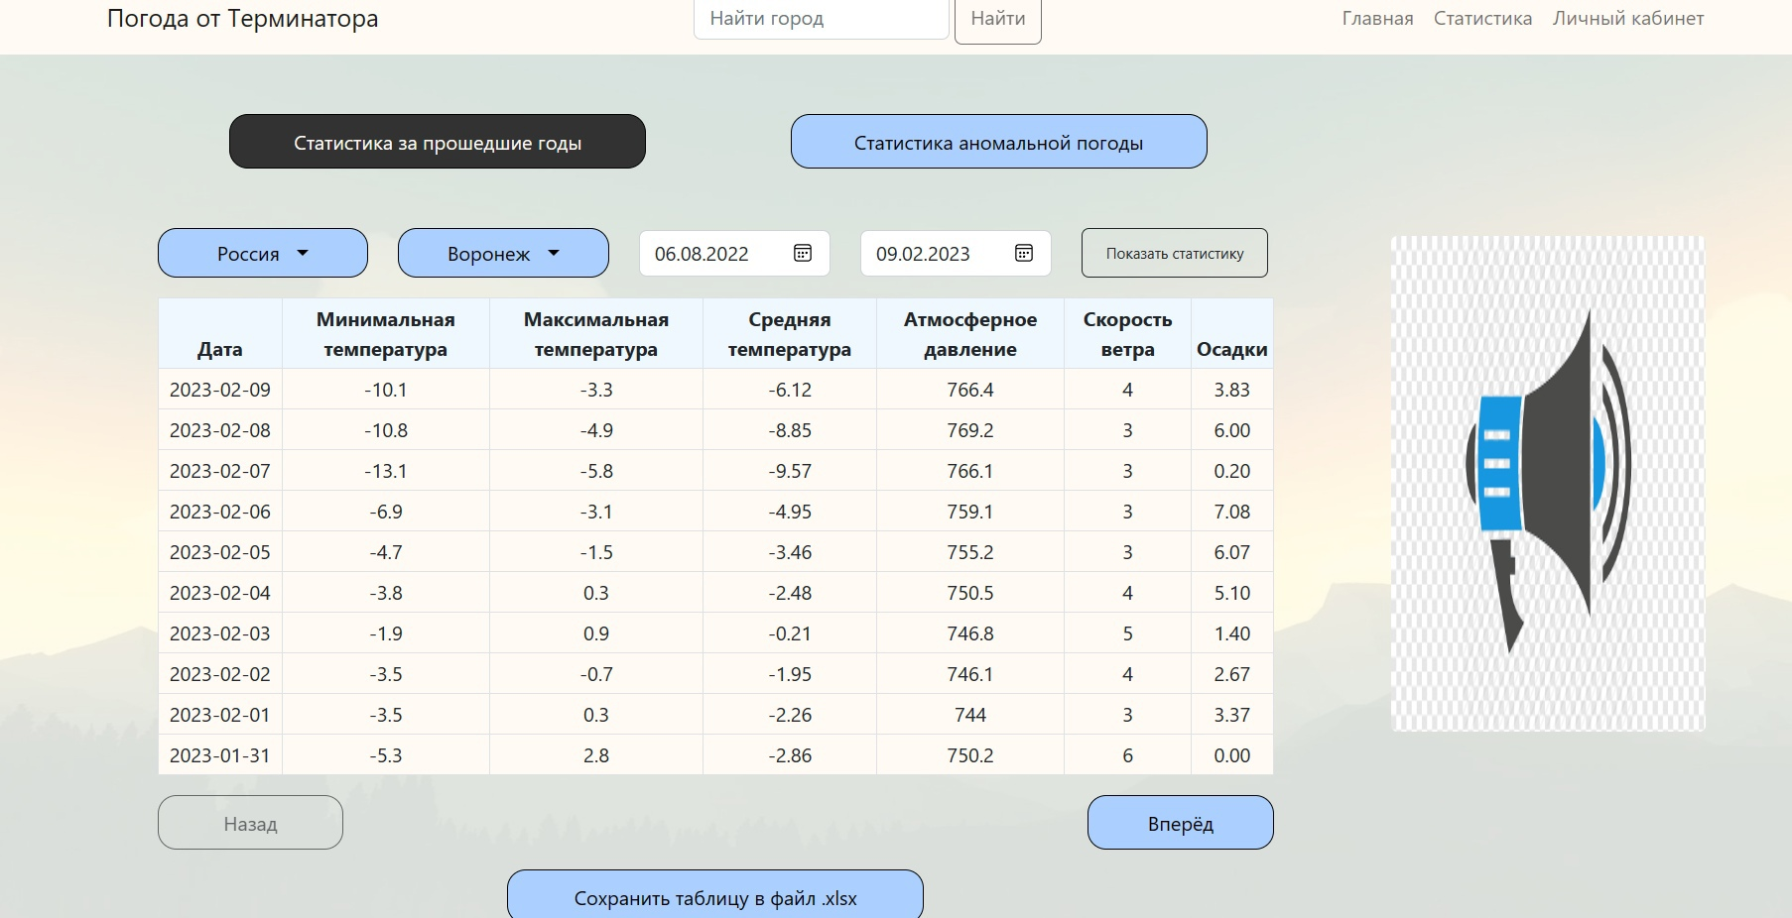
Статистика за прошедшие годы

Slide 16
Сценарий для
авторизованного
пользователя

Slide 17
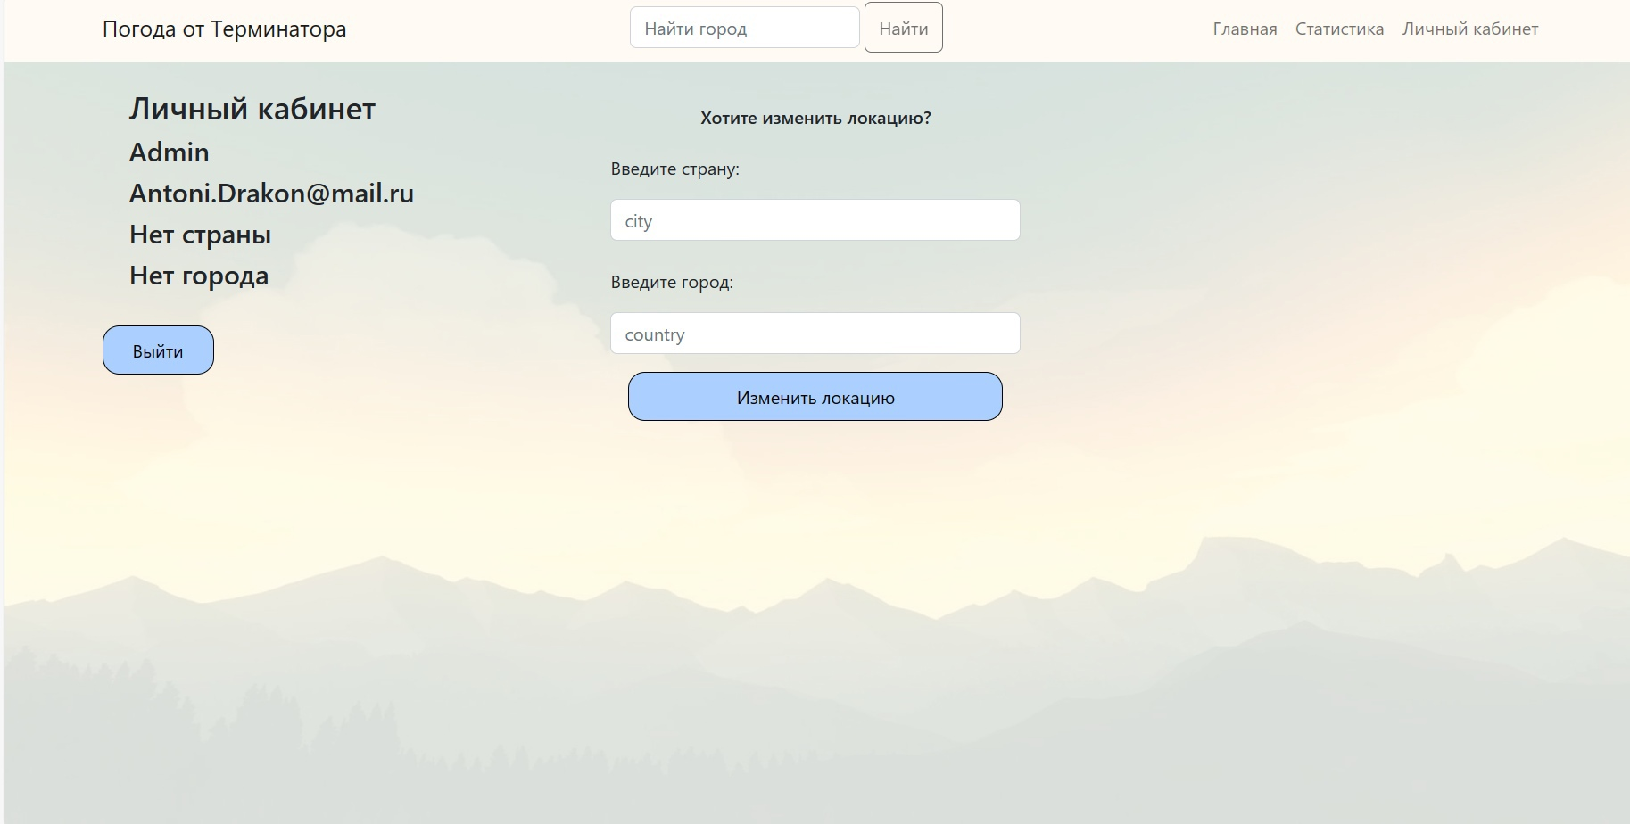
Личный кабинет

Slide 18
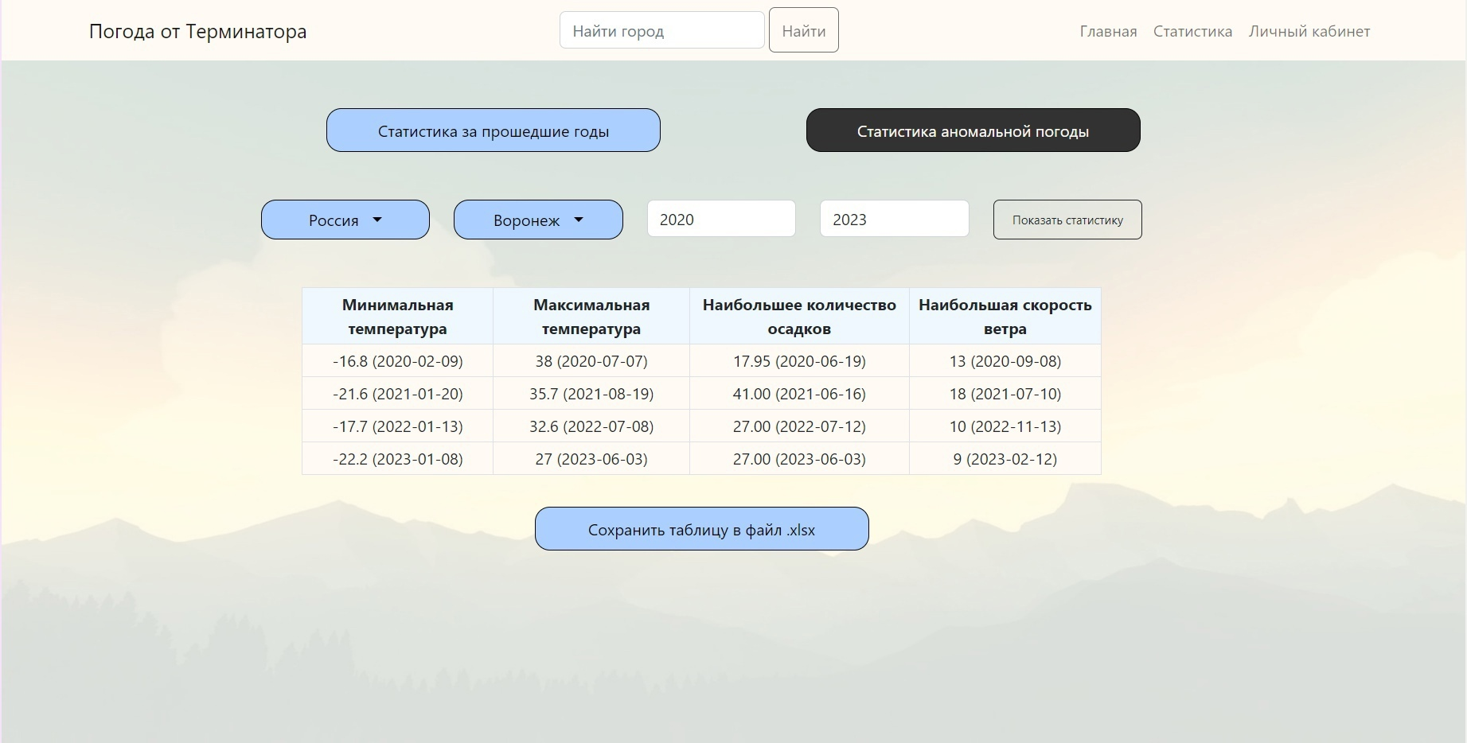
Статистика аномальной погоды

Slide 19
Сценарий для
администратора

Slide 20
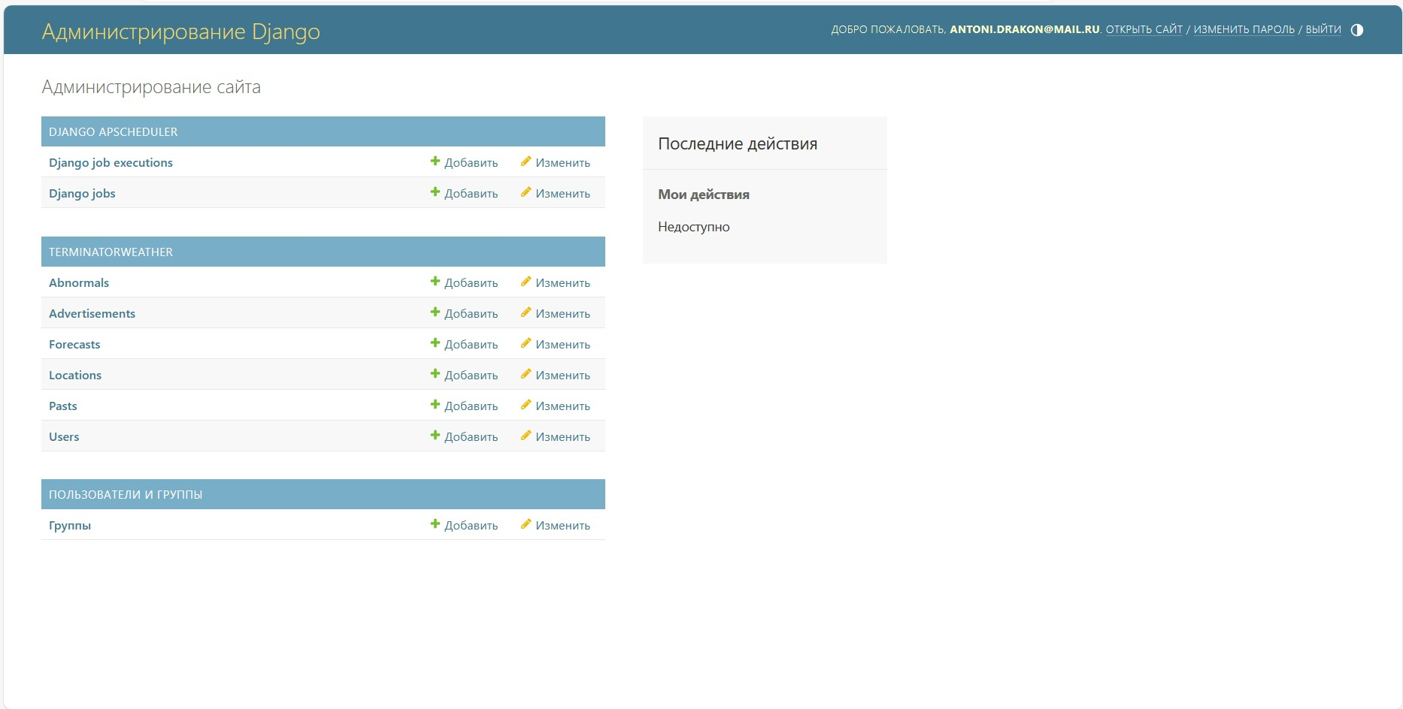
Личный кабинет

Slide 21
Заключение
Реализован просмотр прогноза погоды и статистики погоды
Создана функция, отображающая рекомендуемую одежду
Выполнен поиск и демонстрация статистики аномальной погоды

Slide 22
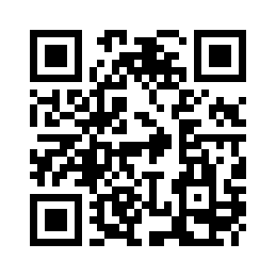
Веб-приложение "Погода от Терминатора"
Контакты Дракин Антон:​ Antoni.Drakon@mail.ru
Покушалова Татьяна:​ t_pokushalova.02@mail.ru
Новиков Артём: qazwea.a@yandex.ru​
Величко Илья: fomaon@yandex.ru

